Slide 1
ML Project
בס"ד
מגישה: חיה ברבולין
Myopia-קוצר ראייה
ד"ר זהר ברנט יצחקי

Slide 2
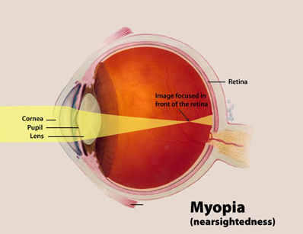
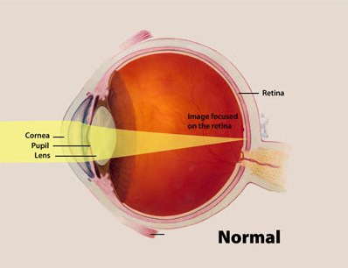
מהו קוצר ראייה?
-העוצמה האופטית של הקרנית (cornea) או של העדשה התוך עינית (lens) מידי חזקה
-גלגל העין ארוך מידי

Slide 3
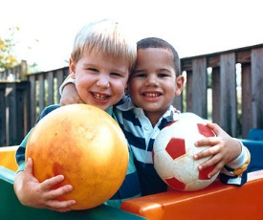
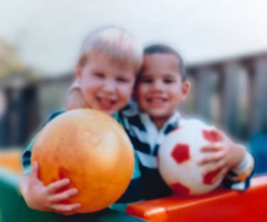
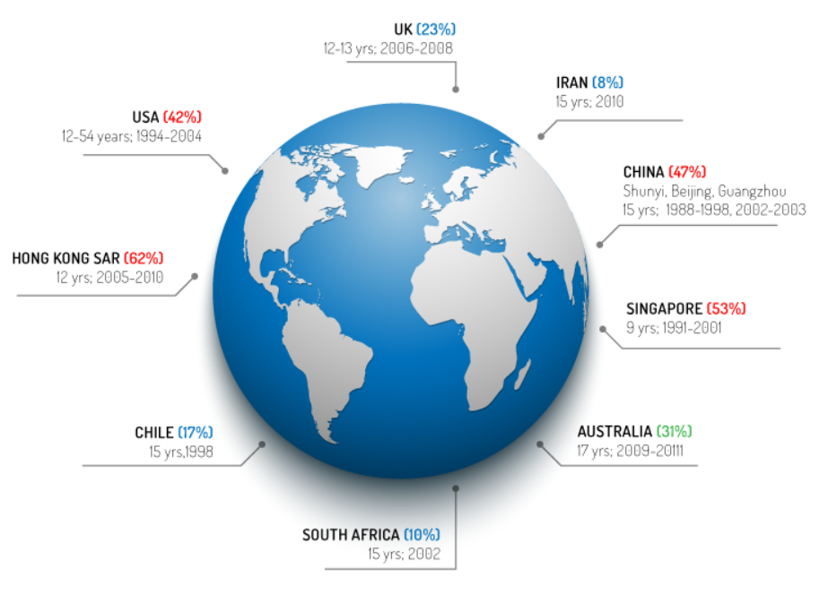
עובדות
תסמינים
ראיה מטושטשת
עייפות
כאבי ראש
שכיחות של קוצר ראיה
ילדים בסביבה עירונית סביר שיהיו קצרי ראיה פי 2
מילדים בסביבה כפרית
מתפתח בגילאים 6-14 שנים.

Slide 4



מה גורם לקוצר ראייה?
סביבה
-פחות זמן בילוי במרחב פתוח
-יותר זמן בעבודה קרובה: קריאה, כתיבה, מחשב
תורשה
מחקרים גילו 24 גורמי סיכון גנטיים לקוצר ראייה
לא ידוע מה גורם להארכת גלגל העין ישירות

Slide 5
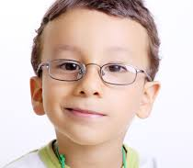
שאלת המחקר
?
נאסוף מידע תורשתי וסביבתי ובעזרת מודל שנבנה ע"י אלגוריתם ML נסווג האם ילד ילקה בקוצר ראייה ב5 שנים הקרובות
למה חשוב ?
נוכל להפנות ילדים בסיכון לבדיקת עיניים וכך לאבחן בזמן
נמליץ להפחית זמן של פעילות קרובה ולהגביר פעילות בחוץ

Slide 6
dataset
Myopia dataset הנמצא בספריית cran ב R, נבנה מהספר Applied Logistic Regression, 3rd Edition
613 רשומות
ילדים בגילאי 5-8 שנים
יש סיווג האם אובחנו כקצרי ראיה תוך 5 שנים מתחילת השתתפותם במחקר
הdata נאסף בין השנים 1990-1995
קלסיפיקציה- Myopic:
81 רשומות = yes
537 רשומות = no
13% מהרשומות הם myopic

Slide 7
features
האם להורים יש myopia?
-אבא
-אמא
כמה שעות בשבוע (מלבד הלימודים):
-ספורט
-קריאה
-מחשב
-לימוד
TV-צפייה ב
-סכום של פעולות במרחק קצר
מידע כללי
-שנת המחקר
-מין
גיל-

Slide 8
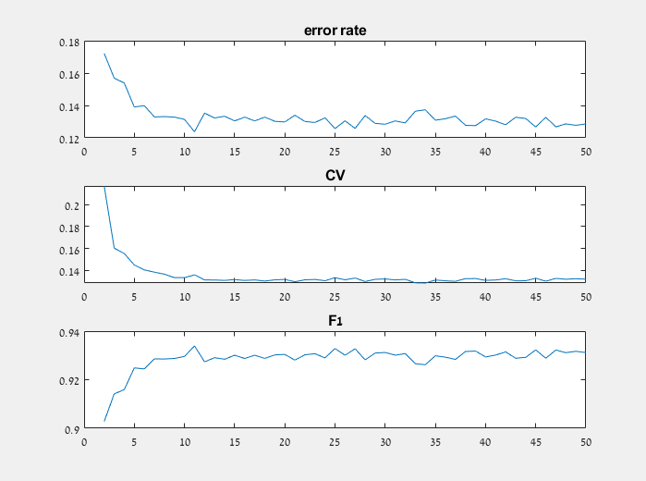
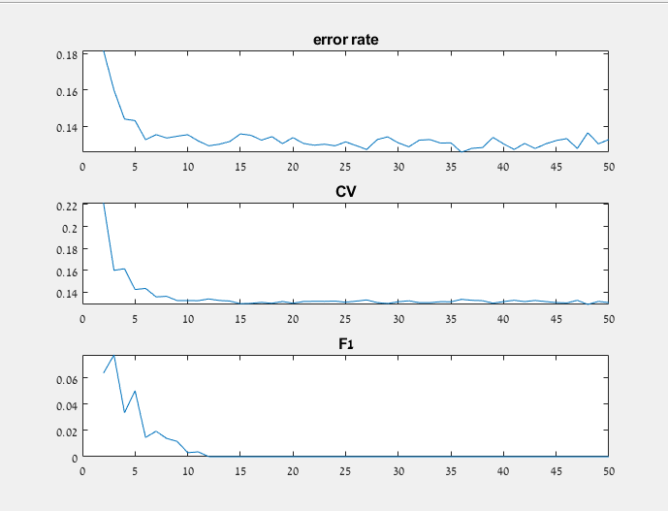
האלגוריתמים
KNN (ציר X: K, ציר Y: ערך (F1/CV/error
Data ביחס מקורי + הפיכת מחלקות
Data ביחס מקורי

Slide 9
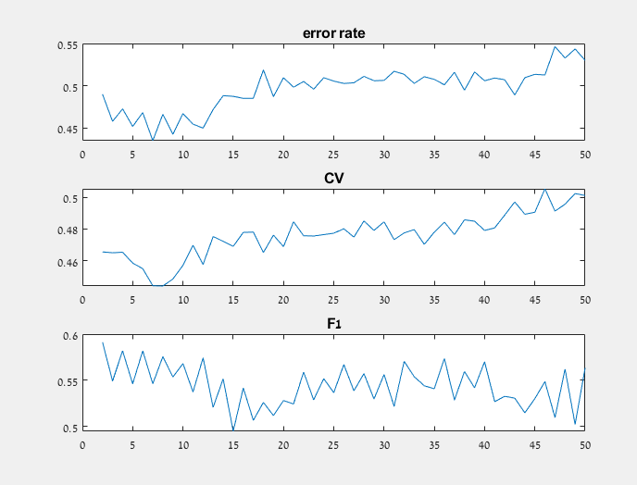
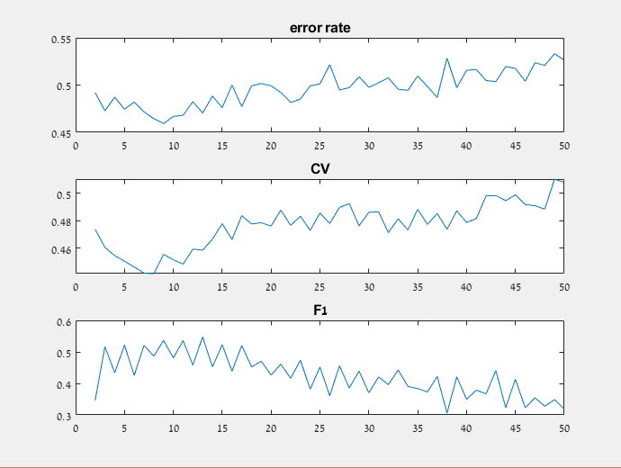
KNN (ציר X: K, ציר Y: ערך (F1/CV/error
איזון מחלקות + הפיכת מחלקות
איזון מחלקות

Slide 10
ממוצע של 50 הרצות
כל אחת מהן הוגרל סט אימון ומבחן רנדומלי
בשיטת 70% 30%
Logistic regression
 | ללא הפיכת תיוג המחלקות | הפיכת תיוג מחלקות
תיוג ביחס מקורי | F1=0 error rate=0.1325 | F1=0.9293 error rate=0.1317
תיוג מאוזן: 50% מכל תיוג | F1=0.6185 error rate=0.3788 | F1=0.6216 error rate=0.3816

Slide 11
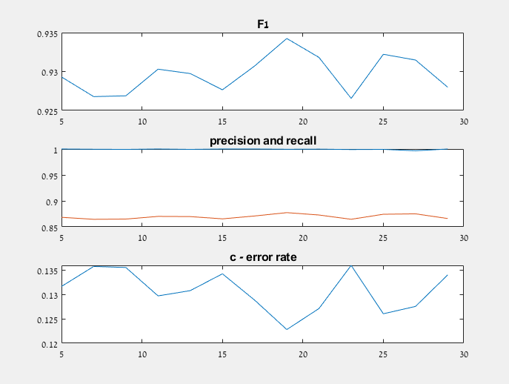
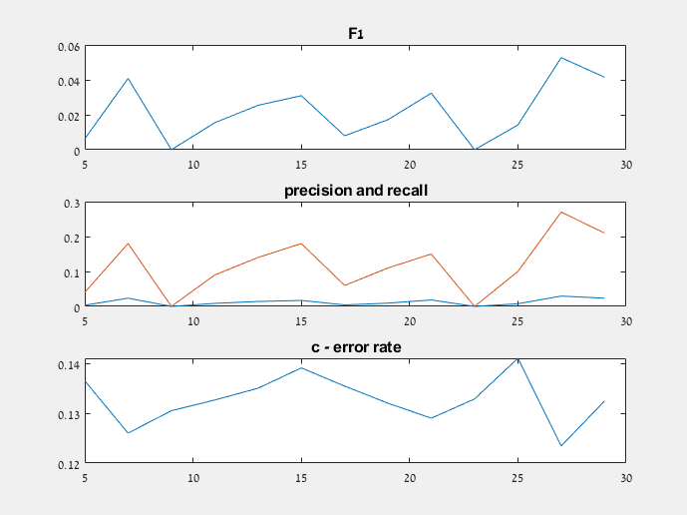
Neural Network-NN(ציר X: מספר נוירונים ציר Y: ערך (F1/CV/error
Data ביחס מקורי + הפיכת מחלקות
Data ביחס מקורי

Slide 12
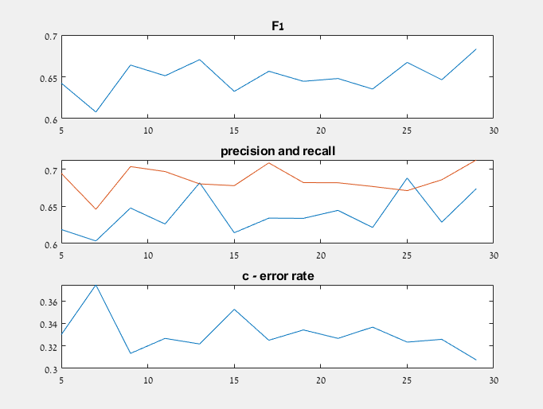
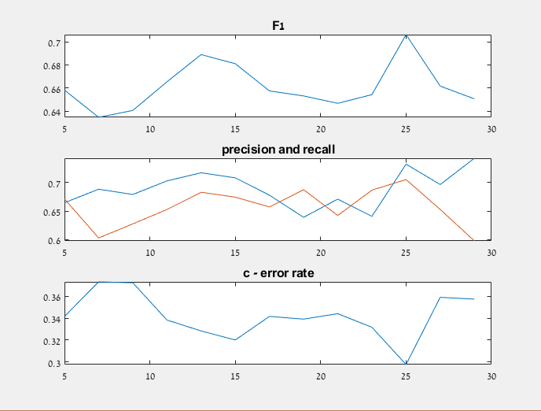
Neural Network-NN(ציר X: מספר נוירונים ציר Y: ערך (F1/CV/error
איזון מחלקות + הפיכת מחלקות
איזון מחלקות

Slide 13
SVM
 | gaussian | Rbf- radial | linear
תיוג ביחס המקורי ללא הפיכת תיוגי המחלקות | error rate=0.12935 F1=0 Precision=0 recall=0.0060065 | error rate=0.12968 F1=0 Precision=0 recall=0.00090909 | error rate=0.12731 F1=0 Precision=0 recall=0
תיוג ביחס המקורי הפיכת תיוגי המחלקות | 0.13591Error rate= F1=0.92693 Precision=0.8657 Recall=0.99776 | 0.12957Error rate= F1=0.93057 Precision=0.87187 Recall=0.99803 | Error rate=0.13538 F1=0.9273 Precision=0.86462 Recall=1
תיוג מאוזן (50% מכל מחלקה) ללא הפיכת תיוגי המחלקות | error rate=0.5464 F1=0 Precision=0 recall=0.50497 | error rate=0.5488 F1=0.41963 Precision=0.54612 recall=0.5992 | error rate=0.3904 F1=0.62204 Precision=0.60326 recall=0.65499
תיוג מאוזן (50% מכל מחלקה) הפיכת תיוגי המחלקות | error rate=0.55 F1=0 Precision=0 recall=0.47595 | error rate=0.5548 F1=0 Precision=0 recall=0.4845 | error rate=0.3884 F1=0.59042 Precision=0.60516 recall=0.59103

Slide 14
מסקנות
בחרתי באלגוריתם NEURAL NETWORK
עבור האלגוריתם NN כאשר איזנו בין סיווג המחלקות
עם 25 נוירונים, ההערכה עבור סט המבחן:
0.7 F1 =
error rate = 0.3
30% :test של הdata = 24 רשומות ועבורן:
חיזוי
N | P
FN=4 | TP=11 | P
TN=7 | FP=2 | N
סיווג מקורי

Slide 15
איך אפשר לשפר את התוצאות?
להעלות את הthreshold
לנסות את למצוא את הfeatures שיביאו תוצאות יותר מדויקות

